Slide 1
Центр инновационного педагогического поиска по теме: «Внутришкольная система оценки индивидуальных образовательных достижений обучающихся: мониторинг развития метапредметных результатов обучающихся начальных классов средствами инструмента „Метафолио“» 2019 год
Государственное бюджетное общеобразовательное учреждение школа № 509 Красносельского района Санкт-Петербурга

Slide 2
Задачи инновационной деятельности
Разработка модели диагностики метапредметных результатов
автоматизация
Метафолио
Приложение наблюдателя
(экспертиза)
Блок ввода данных об обучающихся
Интеграция данных на основе кодификаторов УУД
Блок анализа данных
(рейтинги и инфографика)
проектные задачи
метод
модель
Программа внеурочной деятельности
Банк проектных задач
Программа внеурочной деятельности
Создание отторгаемой копии ЭС «Метафолио»
Методические рекомендации для образовательных организаций по внедрению ЭС «Метафолио»
тиражирование
Апробация электронного сервиса «Метафолио»
Анализ успешных практик деятельности педагогов по мониторингу результатов
Анализ релевантности автоматизированных оценок
Коррекция модели

Slide 3
Инновационная идея – «новый взгляд» на использование проектных задач
Почему проектные задачи?
проектные задачи позволяют, в отличие от стандартизированных работ, сепарировать образовательные результаты на предметные и метапредметные
проектные задачи позволяют учесть образовательные потребности и возможности обучающихся
проектно-исследовательская деятельности является одним из ведущих видов деятельности в соответствии с ФГОС НОО
проектные задачи соответствуют возрастным особенностям младших школьников

Slide 4
Проектная задача как инструмент формирования и оценки метапредметных результатов
«Учебная грамотность»
«Коммуникативная грамотность»
«Информационная грамотность»
Проектирование задач учителем
Организация работы по решению проектных задач
Работа экспертов
Ввод данных в «Метафолио»
Принятие управленческих решений на основе анализа данных

Slide 5
Продуктивная образовательная
среда для обучающихся
условия
Проектная деятельность (проектная задача)
средства
Рабочая программа «Решение проектных задач»
инструменты
Экспертные карты наблюдателей
Внеурочная деятельность
Банк «Калейдоскоп задач»
Электронный сервис «Метафолио»

Slide 6
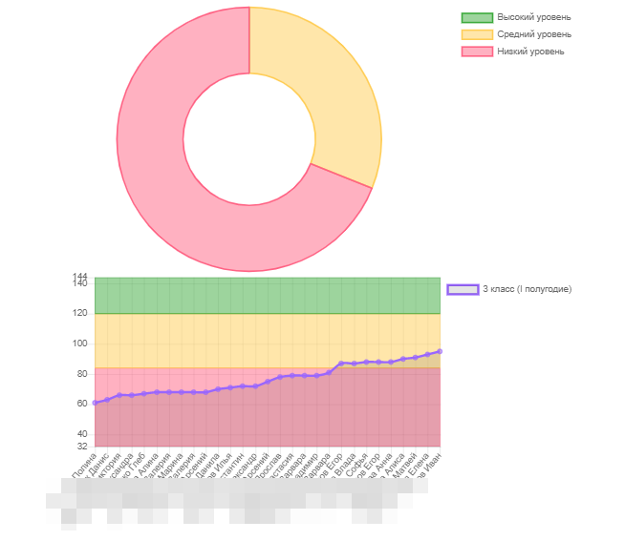
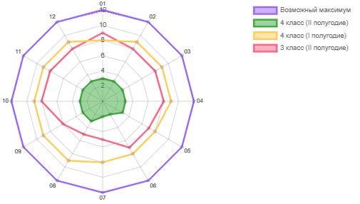
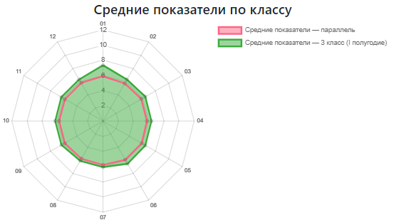
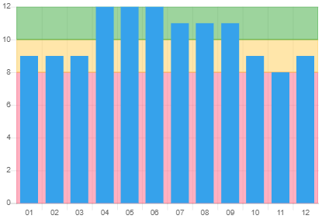
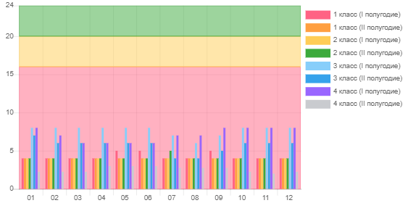
Как визуализируются данные в ЭС

Slide 7
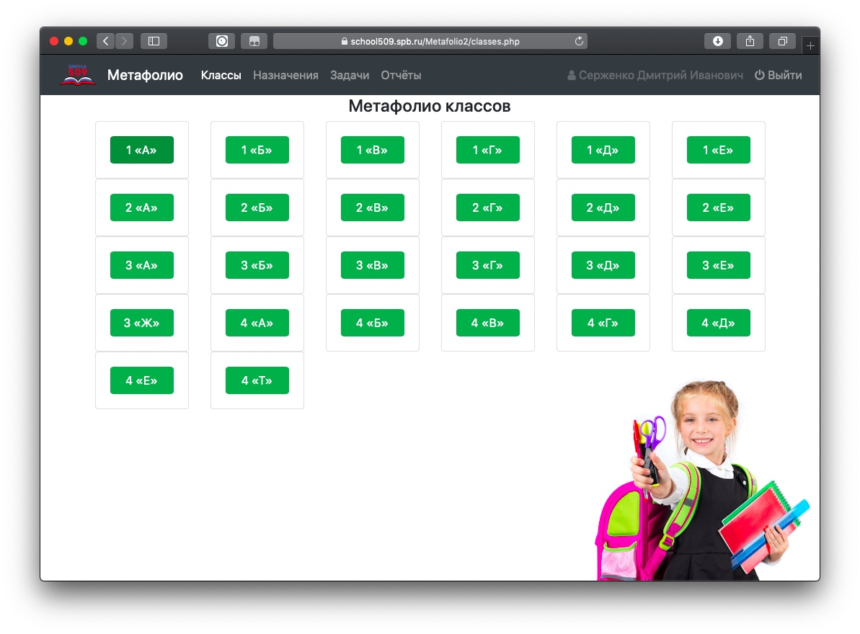
Метафолио позволяет осуществлять
сформированности УУД
результатов обучающихся
типологии проблем обучения
динамики результатов
результатов труда педагога
рабочих программ
мониторинг
анализ
проектирование
программы коррекции
индивидуальных образовательных траекторий
маршрута профессионального саморазвития
широко и полно представлять материалы при внешнем и внутреннем аудите ОО

Slide 8
Инновационная команда
Гусарова Елена Валентиновна, заместитель директора
Зверева Марина Геннадьевна, директор
Серженко Дмитрий Иванович, заместитель директора
Меркулова Евгения Николаевна, учитель начальных классов
Контакты для взаимодействия
https://school509.spb.ru
info@school509.spb.ru
(812) 702-38-62

